Slide 1
Știu, deci navighez în siguranță!
Activitate extracurriculară de literație digitală - Siguranța online

Slide 2
Scopul și obiectivele activității
Scop: Promovarea utilizării sigure a tehnologiei digitale de către copiii preșcolari.
Obiective:
- Recunoașterea regulilor de bază pentru siguranța online.
- Identificarea comportamentelor sigure și nesigure.
- Participarea la activitate digitală interactivă .
- Crearea unui produs digital despre siguranța online.

Slide 3
Conținutul activității
• Introducere prin poveste.
Slide 4 si 5
• Vizionare video educativ despre siguranța online.
https://youtu.be/Ey0xhN95lIw
• Discuție interactivă – comportamente sigure vs nesigure.
• Lecție digitală Wordwall – quiz interactiv.
https://wordwall.net/resource/95389289
• Crearea unui desen sau poster digital cu regulile învățate.

Slide 4
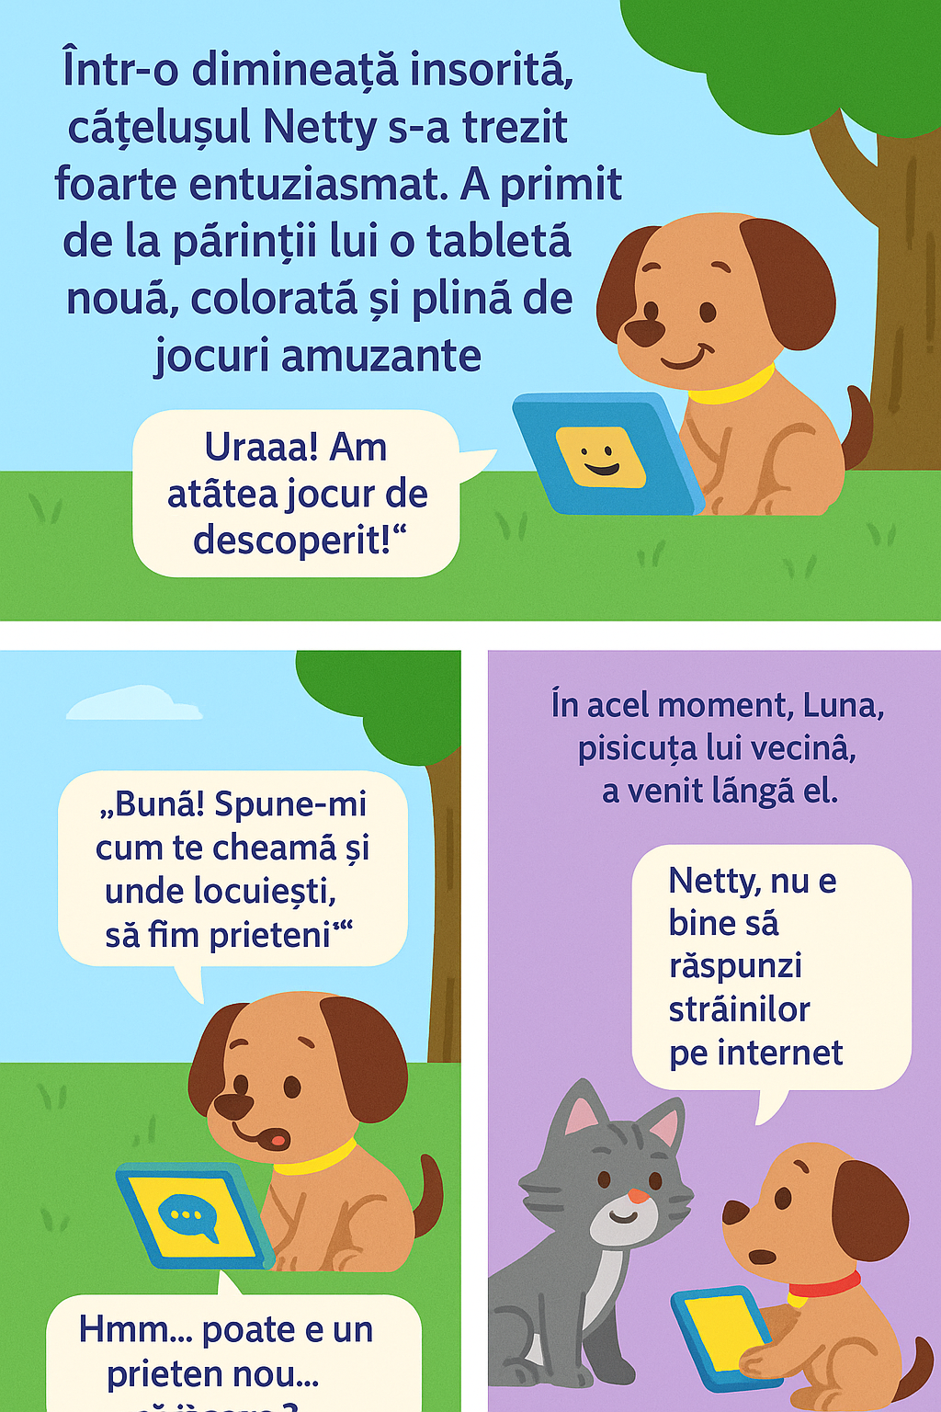

Slide 5
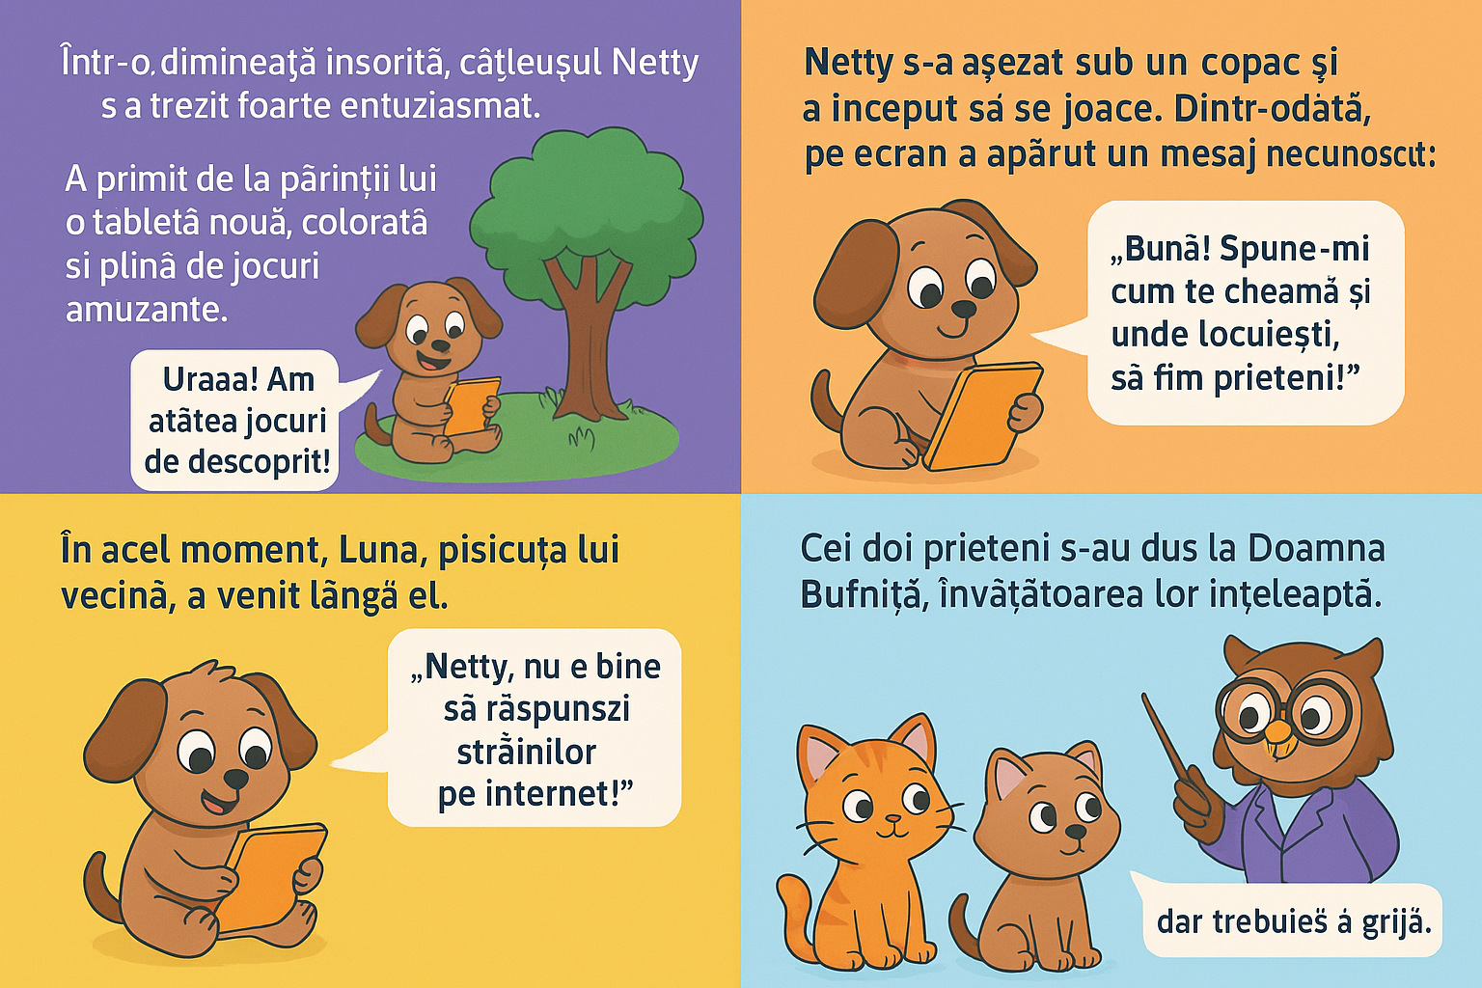

Slide 6
Resurse digitale folosite
• Videoproiector sau tablă interactivă.
• Laptop/tablete conectate la internet.
• Lecție interactivă realizată în Wordwall
• Imagini, pictograme și animații educative.
• Sunete și efecte vizuale atractive.

Slide 7
Modalități de evaluare
• Observarea implicării copiilor.
• Răspunsuri la quiz-ul digital Wordwall.
• Analiza produsului digital creat.
• Întrebări orale de recapitulare.
• Feedback pozitiv și diplome de participare.

Slide 8
Concluzii și reflecții
• Copiii au învățat reguli simple de siguranță online.
• Au participat activ și s-au implicat creativ.
• Pedagogia digitală a facilitat învățarea prin joc.
• Activitate replicabilă pentru alte grupe preșcolare.

Slide 9
Referințe
• www.livresq.com, Wordwall | Create better lessons quicker
• www.oradenet.ro – Siguranța copiilor pe internet
• Twinkl – materiale educaționale siguranță online
• Articole pedagogie digitală (EDICT, didactic.ro)
• Videoclipuri educative YouTube pentru preșcolari.

